Slide 1
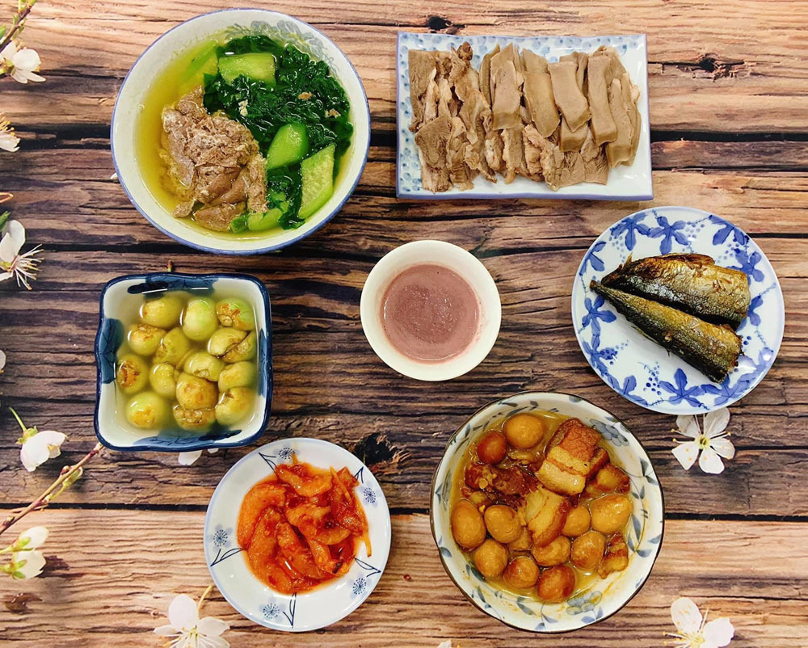
Kể tên thực đơn ngày hôm qua của em ?

Slide 2
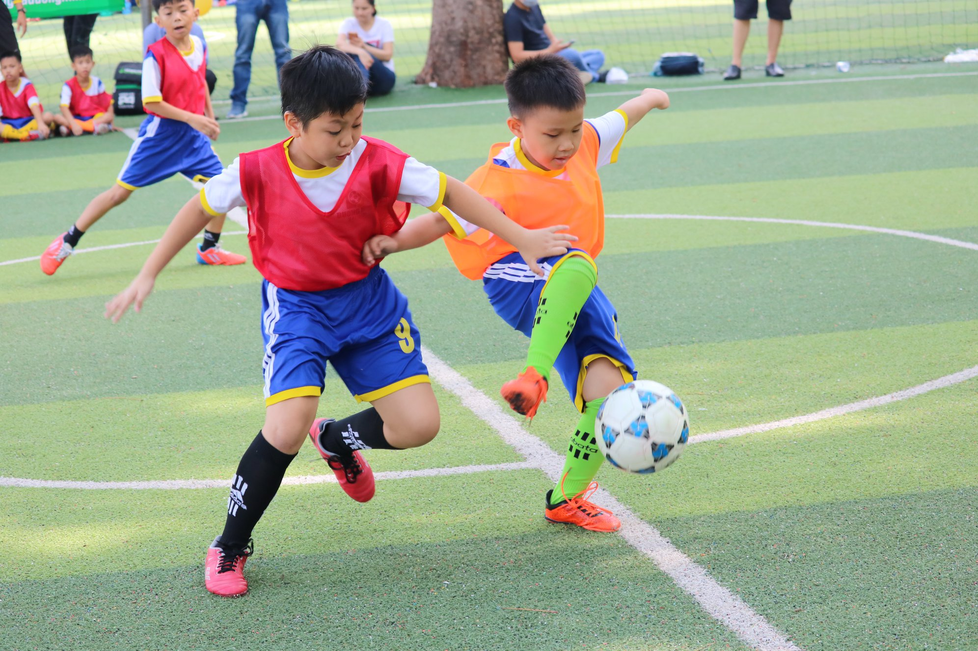
Hàng ngày chúng ta phải luôn luôn bổ sung các chất dinh dưỡng và các chất dinh dưỡng này sẽ cung cấp năng lượng cho cơ thể hoạt động.
Quá trình bổ sung chất dinh dưỡng vào cơ thể và quá trình biến đổi chất dinh dưỡng tạo ra năng lượng cho cơ thể hoạt động chính là quá trình trao đổi chất và chuyển hóa năng lượng

Slide 3
SINH HỌC 7
BÀI 22 :
VAI TRÒ CỦA TRAO ĐỔI CHẤT VÀ CHUYỂN HÓA NĂNG LƯỢNG Ở SINH VẬT

Slide 4
Mục tiêu - Nội dung bài :
-Phát biểu được khái niệm trao đổi chất và chuyển hóa năng lượng.
-Nêu được vài trò của trao đổi chất và chuyển hóa năng lượng trong cơ thể.

Slide 5
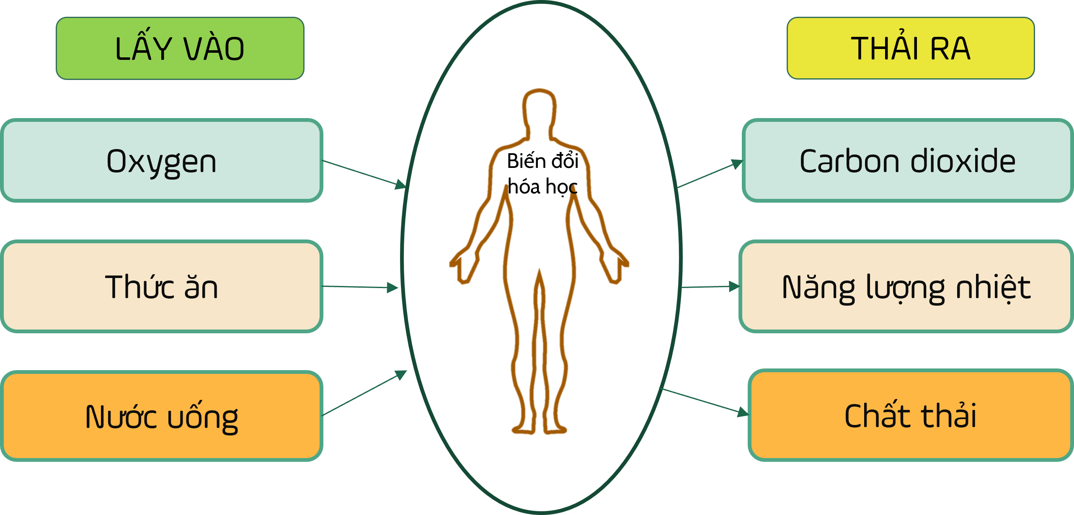
I.Khái niệm trao đổi chất và chuyển hóa năng lượng ở sinh vật.
1. Khái niệm trao đổi chất
Quan sát Hình 22.1, em hãy cho biết:
a) Cơ thể người lấy những chất gì từ môi trường và thải những chất gì ra khỏi Cơ thể?
b) Các chất được lấy từ môi trường được sử dụng để làm gì?
c) Trao đổi chất ở sinh vật gồm những quá trình nào?
d) Thế nào là trao đổi chất?

Slide 6
1.Khái niệm trao đổi chất
Trao đổi chất ở sinh vật là quá trình cơ thể sinh vật lấy các chất từ môi trường ngoài cung cấp cho quá trình chuyển hóa trong tế bào đồng thời thải các chất không cần thiết ra ngoài môi trường.

Slide 7
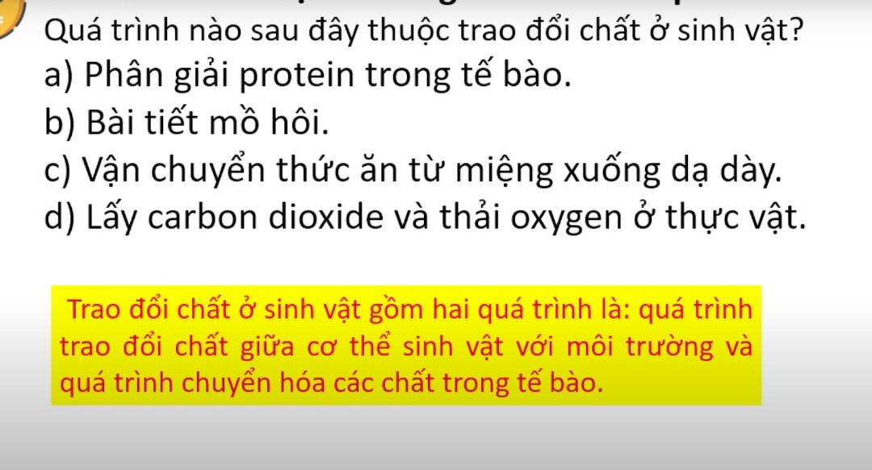

Slide 8
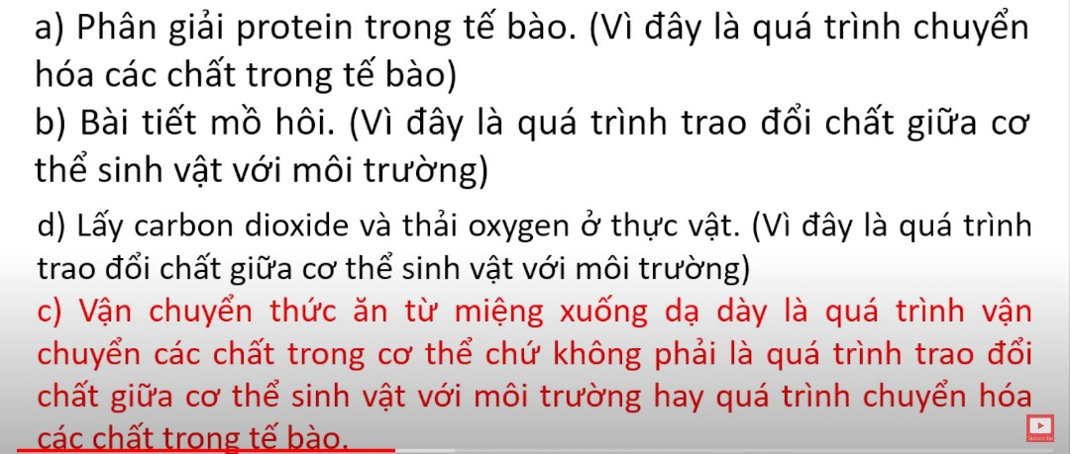

Slide 9
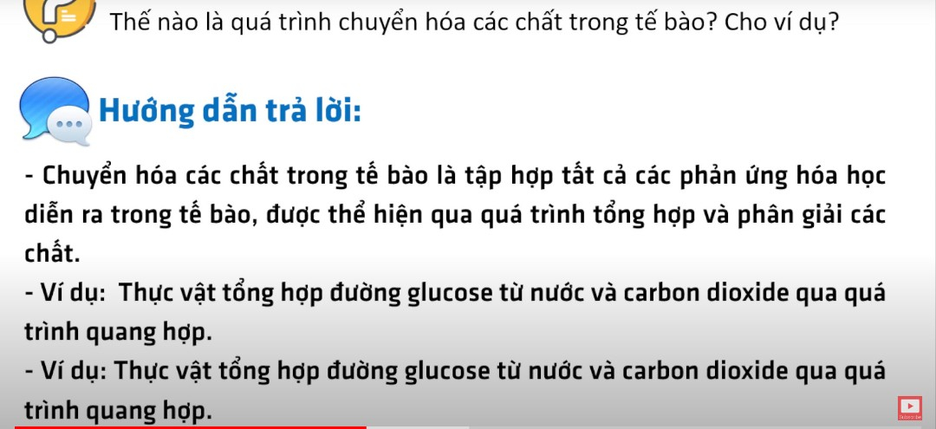

Slide 10
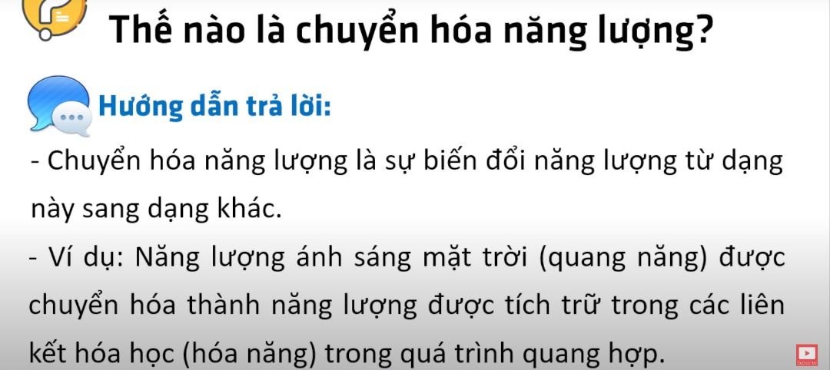

Slide 11
2.Khái niệm chuyển hóa năng lượng
Chuyển hoá năng lượng là sự biến đổi năng lượng từ dạng này sang dạng khác.
Chuyển hóa năng lượng trong cơ thể sinh vật bao gồm:
Quang Năng → Hoá năng (quang hợp ở thực vật)
Hoá năng → Nhiệt năng. (Quá trình phân giải chất hữu cơ trong tế bào)
Chú ý : Quá trình trao đổi chất luôn đi kèm với chuyển hóa năng lượng.

Slide 12
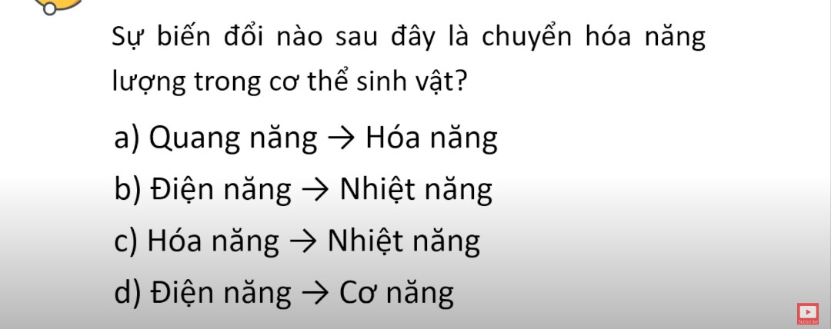

Slide 13
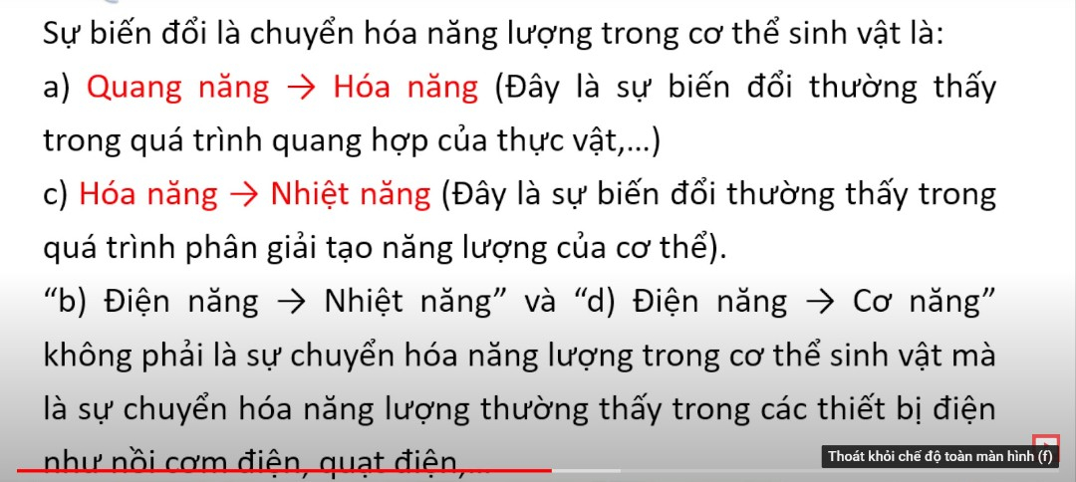

Slide 14
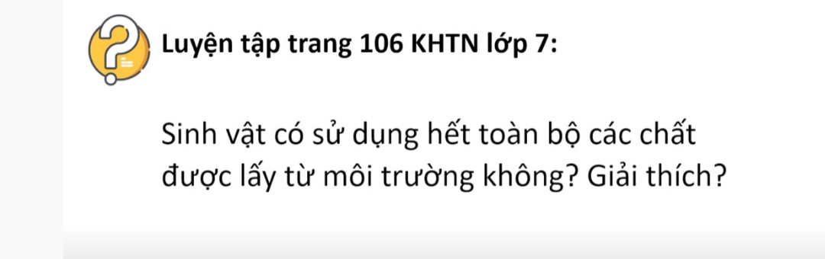
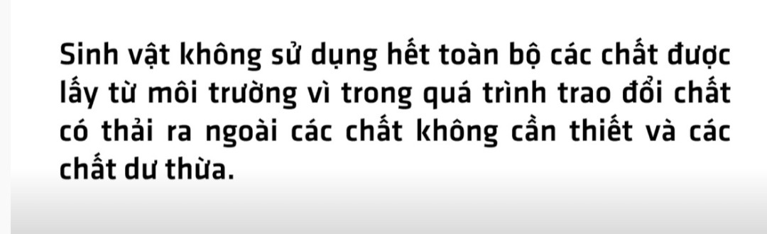

Slide 15
II. VAI TRÒ CỦA TRAO ĐỔI CHẤT VÀ CHUYỂN HÓA NĂNG LƯỢNG TRONG CƠ THỂ. (tiết 2)

Slide 16
II.VAI TRÒ CỦA TRAO ĐỔI CHẤT VÀ CHUYỂN HÓA NĂNG LƯỢNG TRONG CƠ THỂ. (tiết 2)
Vai trò của trao đổi chất và chuyển hóa năng lượng trong cơ thể :
-Cung cấp nguyên liệu cấu tạo nên tế bào và cơ thể
Ví dụ protein cấu tạo nên màng tế bào. Lipit cấu tạo nên các mô mỡ
-Cung cấp năng lượng cho các hoạt động sống
Ví dụ quá trình phân giải đường Glucose tạo ra năng lượng giúp ta hoạt động
-Giúp sinh vật duy trì sự sống, sinh trưởng, phát triển, sinh sản.

Slide 17
LUYỆN TẬP - VẬN DỤNG
Câu 1 : Điều gì sẽ xảy ra đối với sinh vật nếu quá trình trao đổi chất và chuyển hoá năng lượng bị ngừng lại? Giải thích.
Sinh vật sẽ không có năng lượng để duy trì các hoạt động sống bình thường và chết.

Slide 18
Câu 2: Nhiệt độ cơ thể của một vận động viên đang thi đấu và một nhân viên viên đang làm việc trong văn phòng có gì khác nhau? Giải thích.
Nhiệt độ vận động viên sẽ cao hơn người làm việc văn phòng.
-Vì khi vận động viên vận động, cơ thể anh ta cần sử dụng rất nhiều năng lượng, dẫn đến quá trình trao đổi chất và năng lượng diễn ra nhanh hơn, cơ thể tỏa nhiều nhiệt hơn.

Slide 19
1. Cho ba trường hợp sau:
(A) người đang chơi thể thao, (B) người đang ngủ, (C) người đang đi bộ.
a) Hãy so sánh tốc độ trao đổi chất ở ba trường hợp trên. Giải thích.
b) Xác định quá trình chuyển hóa năng lượng ở trường hợp (A) và (C).
a) Tốc độ trao đổi chất lần lượt là:
(B) người đang ngủ → (C) người đang đi bộ → (A) người đang chơi thể thao.

Slide 20
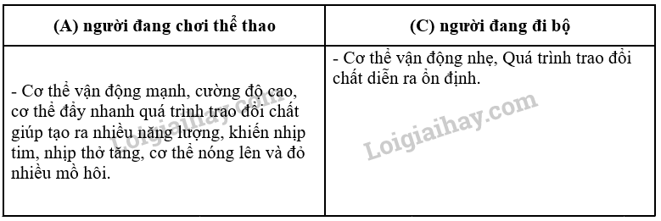

Slide 21
Hãy đề xuất một số biện pháp giúp tăng cường quá trình trao đổi chất ở cơ thể người.
Một số biện pháp giúp tăng cường quá trình trao đổi chất:
- Ăn uống đầy đủ và đa dạng chất dinh dưỡng.
- Có kế hoạch tập luyện thể dục thể thao hợp lí

Slide 22
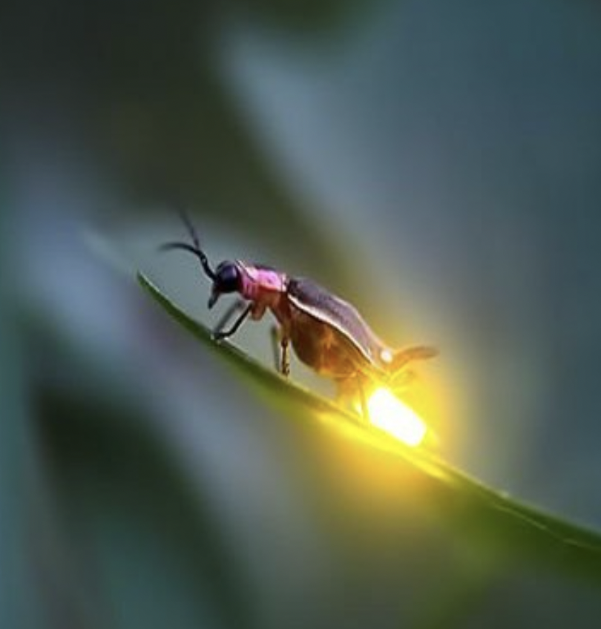
❓Em có biết
Đom đóm là loài côn trùng có khả năng phát quang sinh học thông qua các phản ứng hoá học diễn ra trong cơ quan chuyên biệt nằm trong bụng. Trong các tế bào ở cơ quan này có một loại enzyme là luciferase với chức năng phân giải protein luciferin để tạo ra ánh sáng. Quá trình này được cung cấp năng lượng từ ATP và không giải phóng nhiệt năng.
Nhiều nghiên cứu cho thấy, hầu hết các loài sinh vật đều có khả năng phát quang sinh sinh học. Tuy nhiên, chỉ có một số loài (như đom đóm, sứa biển, cá, ...) mới phát ra luồng sáng đủ mạnh để có thể nhìn thấy được.

Slide 23
Luyện tập - củng cố
Các nhận định dưới đây đúng hay sai?
1. Quá trình trao đổi chất luôn đi kèm với chuyển hóa năng lượng.
2. Trao đổi chất ở sinh vật gồm 2 quá trình: trao đổi chất giữa cơ thể với môi trường và chuyển hóa các chất trong tế bào.
3. Quá trình trao đổi chất và chuyển hóa năng lượng giúp sinh vật tồn tại, phát triển và thích nghi với môi trường.
4. Quá trình trao đổi chất ngừng lại, sinh vật vẫn phát triển bình thường.
5. Cơ năng là dạng năng lượng chủ yếu trong cơ thể sinh vật.

Slide 24
Luyện tập - củng cố
Quá trình nào sau đây thuộc trao đổi chất ở người? Chọn các đáp án đúng.
A. Phân giải protein trong tế bào.
B. Bài tiết mồ hôi.
C. Vận chuyển thức ăn từ miệng xuống dạ dày.
D. Nghiền thức ăn trong khoang miệng.

Slide 25
Luyện tập - củng cố
Người đang chơi thể thao quá trình chuyển hóa năng lượng diễn ra như thế nào?
A. Quang năng thành hóa năng.
B. Hóa năng thành nhiệt năng.
C. Cơ năng thành nhiệt năng.
D. Nhiệt năng thành điện năng.

Slide 26
Luyện tập - củng cố
Biện pháp nào giúp tăng cường quá trình trao đổi chất ở cơ thể người?
A. Có chế độ ăn uống hợp lí.
B. Thường xuyên luyện tập thể dục thể thao.
C. Tăng cường cung cấp nước cho cơ thể.
D. Ăn nhiều thức ăn chứa chất bột đường.

Slide 27
Luyện tập - củng cố
Quá trình nào sau đây không thuộc trao đổi chất ở sinh vật?
A. Phân giải protein trong tế bào.
B. Bài tiết mồ hôi.
C. Vận chuyển thức ăn từ miệng xuống dạ dày.
D. Lấy carbon dioxide và thải oxygen ở thực vật.

Slide 28
Luyện tập - củng cố
Trong quá trình trao đổi chất ở người, đâu không phải là chất thải?
Mồ hôi.
Khí carbon dioxide.
Nước tiểu.
Nước.

Slide 29
Luyện tập - củng cố
Tại sao khi chơi thể thao cơ thể thường nóng hơn mức bình thường?
A. Khi chơi thể thao cường độ trao đổi chất và chuyển hoá năng lượng diễn ra mạnh nên giải phóng nhiều năng lượng.
B. Cơ thể chưa kịp thích ứng với hoạt động diễn ra đột ngột.
C. Cơ thể thu nhận nhiệt từ môi trường để đảm bảo các tế bào luôn ổn định.
D. Các kháng thể hoạt động mạnh mẽ trước tác nhân môi trường.

Slide 30
Hướng dẫn về nhà
-Học bài theo phần ghi nhớ
-Làm bài tập vở bài tập
-Đọc thêm phần em có biết
-Đọc trước bài mới : Bài 23: Quang hợp

